Slide 1
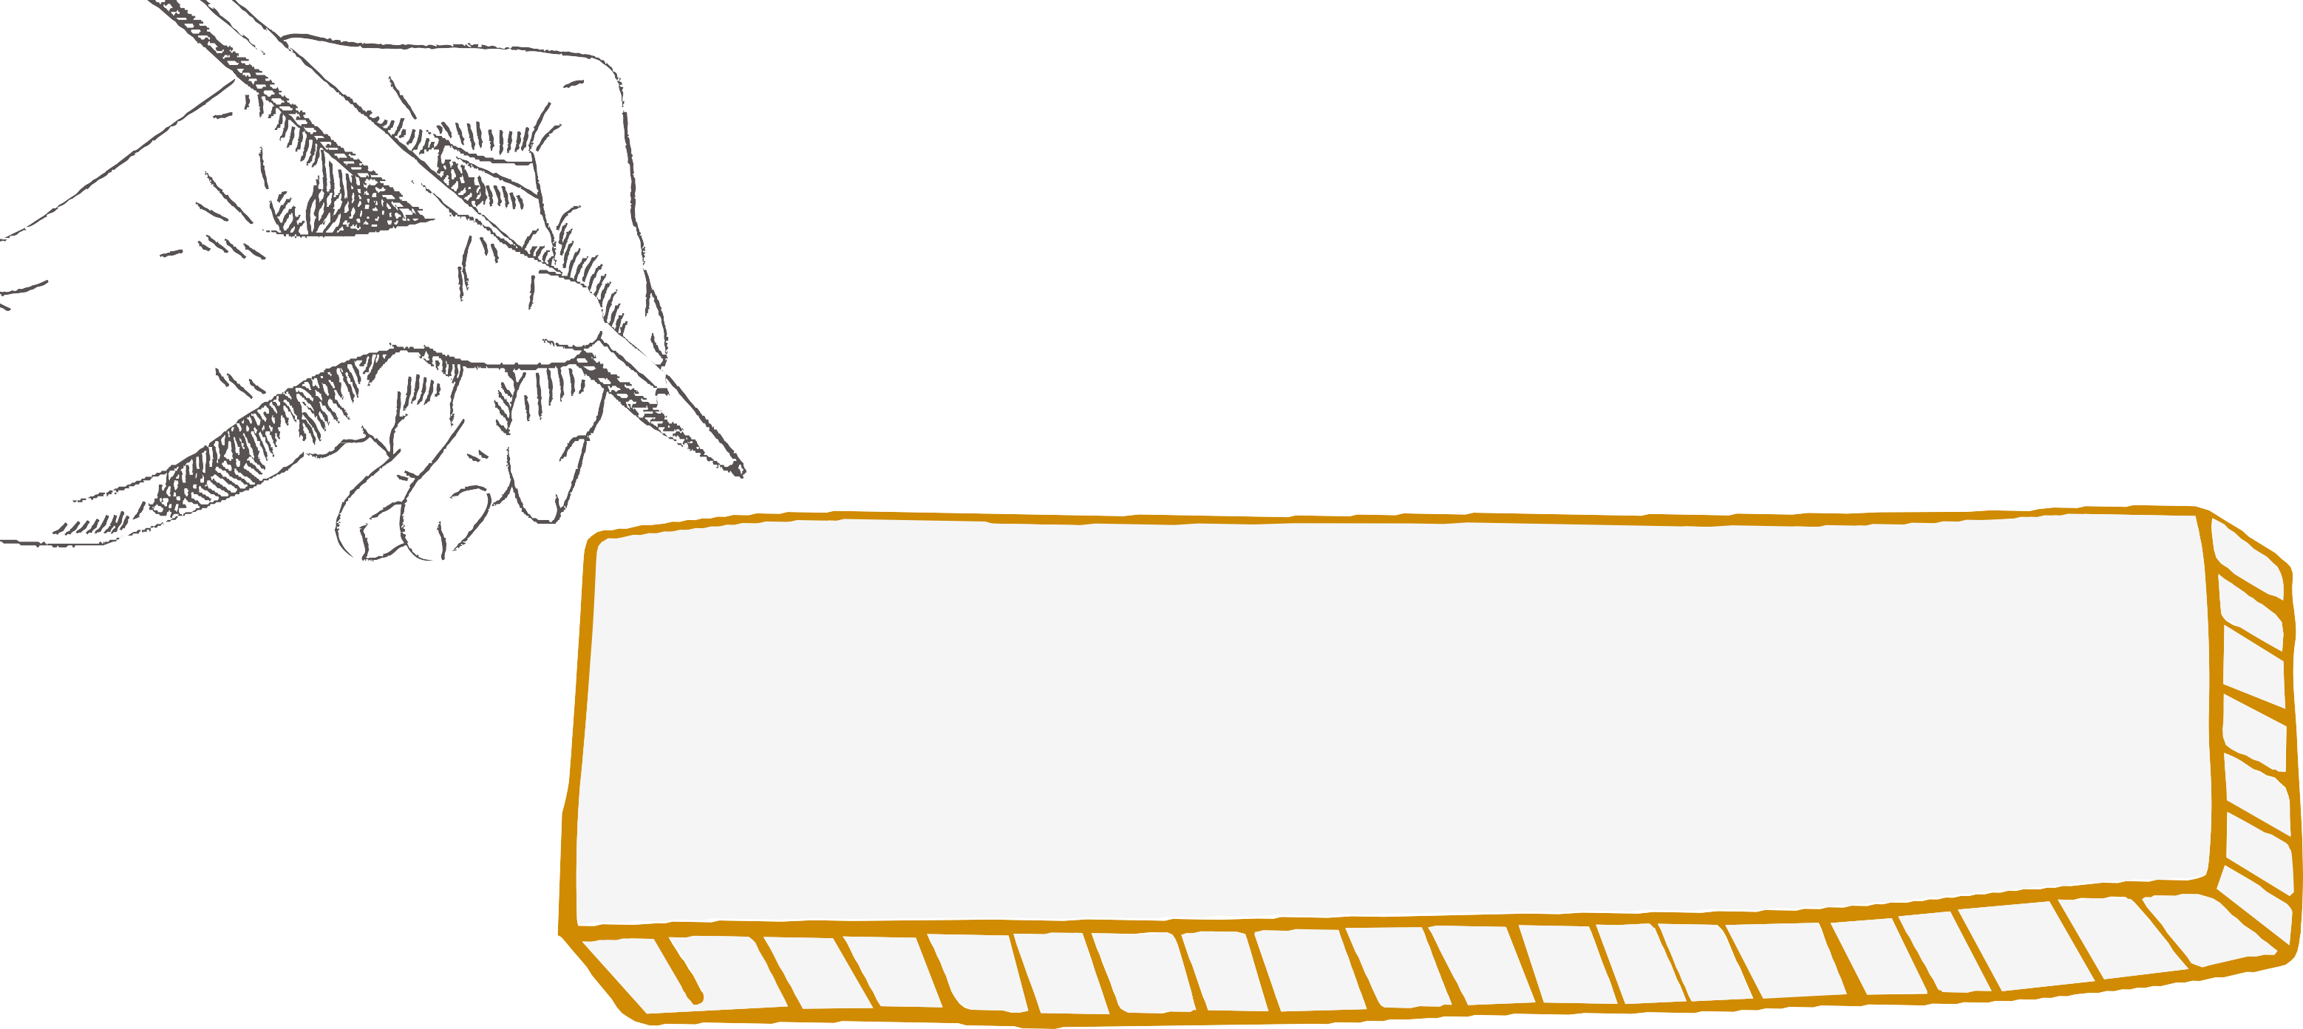
Modeling and Procedural Methods
第7組
B0829001姜念廷 B0829009王凱心 B0829020邵思絜 B0829021游婷婷
B0829032廖珮萱 B0829049朱紫綸 B0829059呂欣玲

Slide 2
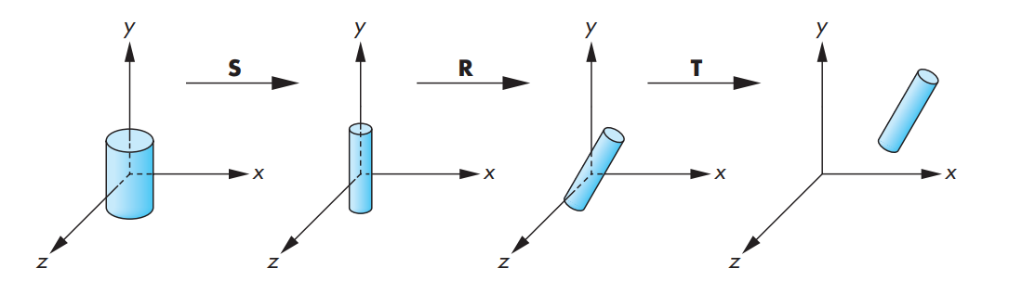
Instance Transformation(實例轉換)
物件原型 (symbol)
實例：即指擁有自己的記憶體空間、變數和特性值在物件導向程式設計中，擁有自己的記憶體空間、變數和特性值
Scale、Rotate、Translate
定義 Instance transformation

Slide 3
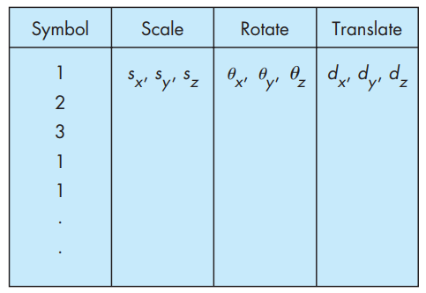
Symbol-Instance Table
將每個symbol分配一個編號來儲存模型
儲存Instance transformation的參數
不會顯示各部位的關聯

Slide 4
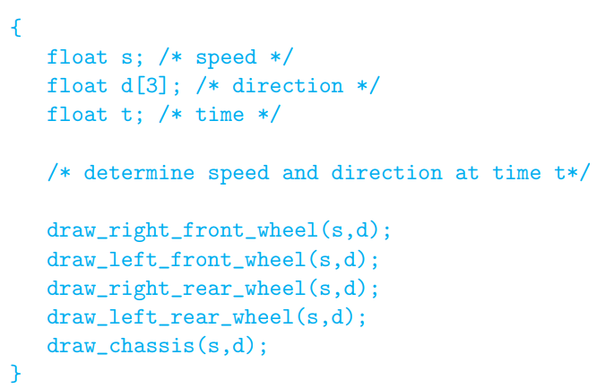
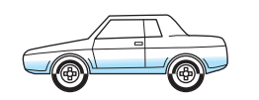
Car Model
車子模型
車身 + 4個相同的輪子
2個 symbols
由車輪轉速決定的前進速度

Slide 5
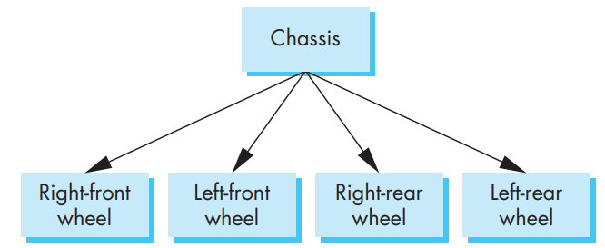
Tree Model of Car

Slide 6
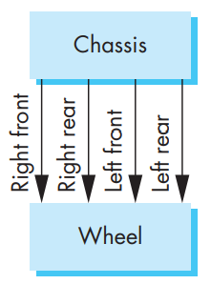
DAG Model
directed acyclic graph (DAG)
輪子都是相同的，因此會得到一個有向循環圖
樹和 DAG 模型都是在物理模型中表達關係的分層方法

Slide 7
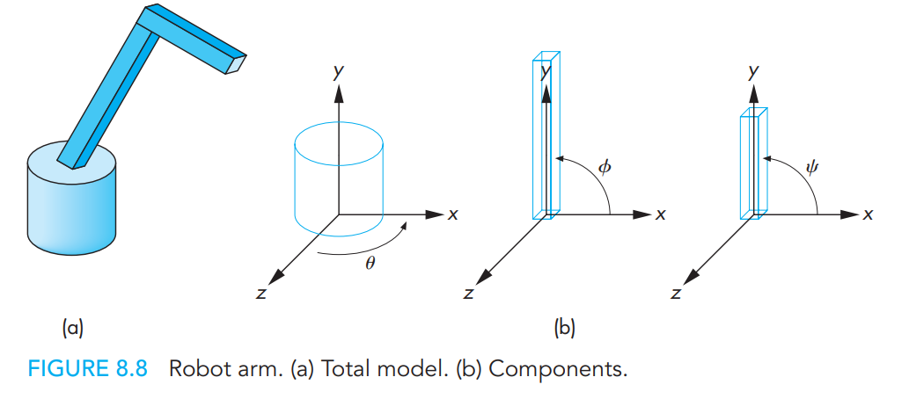
Robot Arm

Slide 8
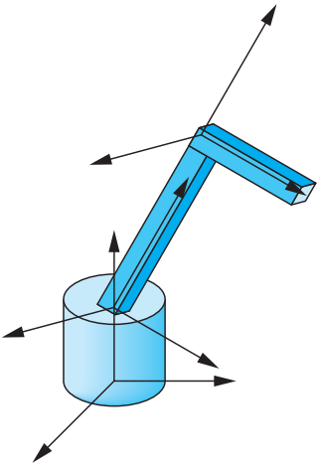
Articulated Models
在關節處連接所有部件
可以通過給出所有關節角度來指定模型的狀態

Slide 9
Robot Arm
底座獨立旋轉
用一個角度決定位置
下臂連接到底座
位置取決於底座的旋轉
移動與旋轉必須相對於底座
上臂連接到下臂
位置取決於底座和下臂的旋轉
移動與旋轉必須相對於下臂
只要關節的位置不變，我們就可以通過改變繪製三個部分的功能來改變機器人的形式。

Slide 10
Matrix of Robot Arm
底座轉動：Ry(θ )
Mb=Ry
下臂平移：T (0, h1, 0)
下臂轉動：Rz
Mla=Ry T(0, h1, 0) Rz(φ)
上臂平移：T(0, h2, 0)
上臂轉動：Rz
Mua=Ry T(0, h1, 0) Rz(φ) T(0, h2, 0) Rz(ψ)

Slide 11
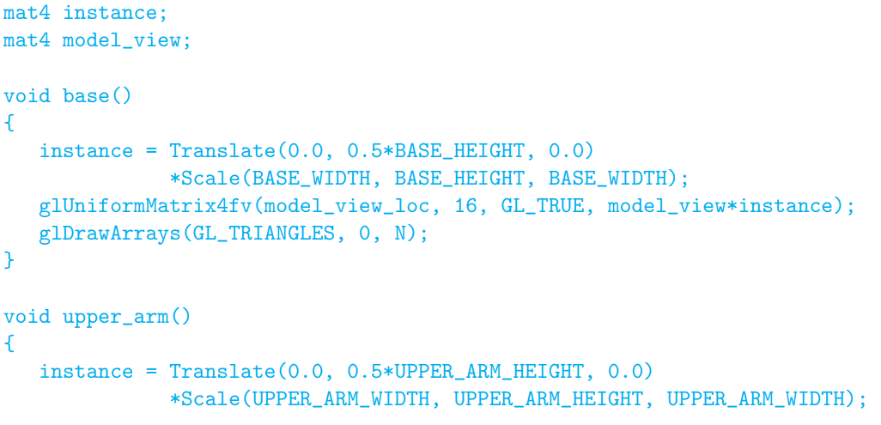
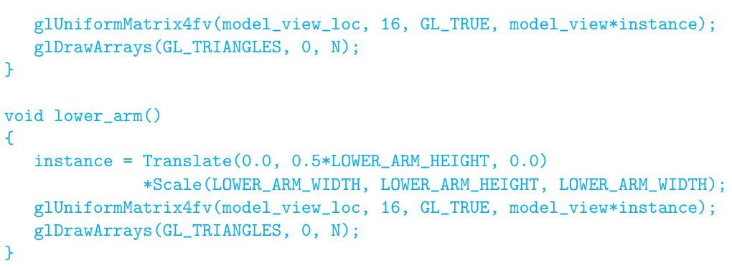
OpenGL Code for Robot

Slide 12
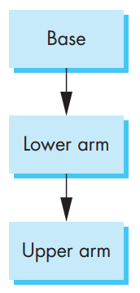
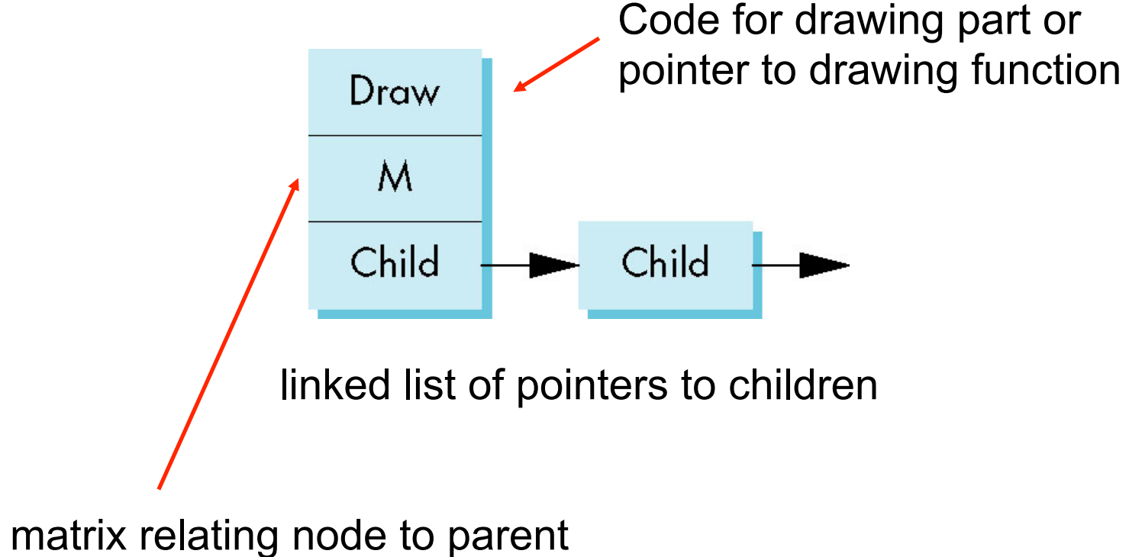
Tree Model of Robot
可以在不改變關係的情況下輕鬆改變物件的外觀

Slide 13
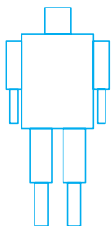
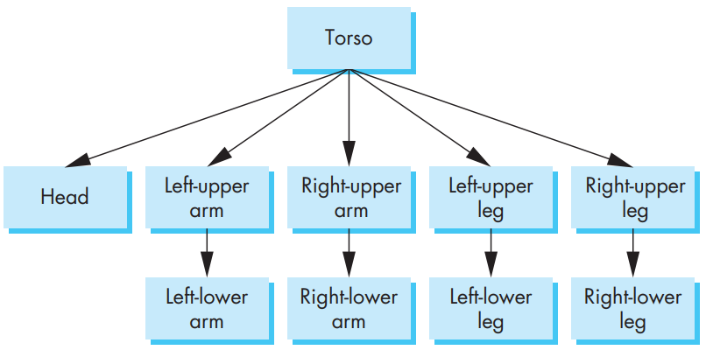
Humanoid Figure

Slide 14
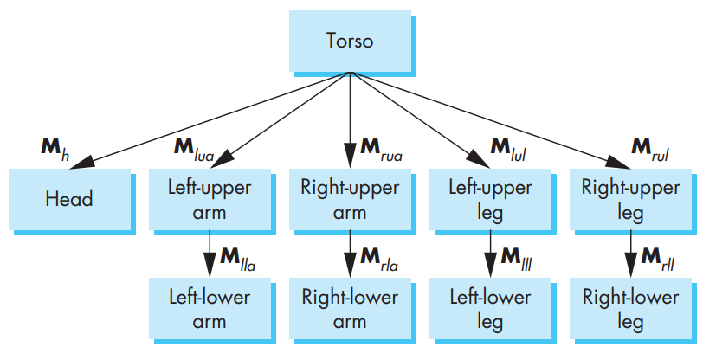
Matrix of Robot Arm
可以使用二次曲面構建橢圓體和圓柱體
矩陣描述節點相對於其父節點的位置

Slide 15
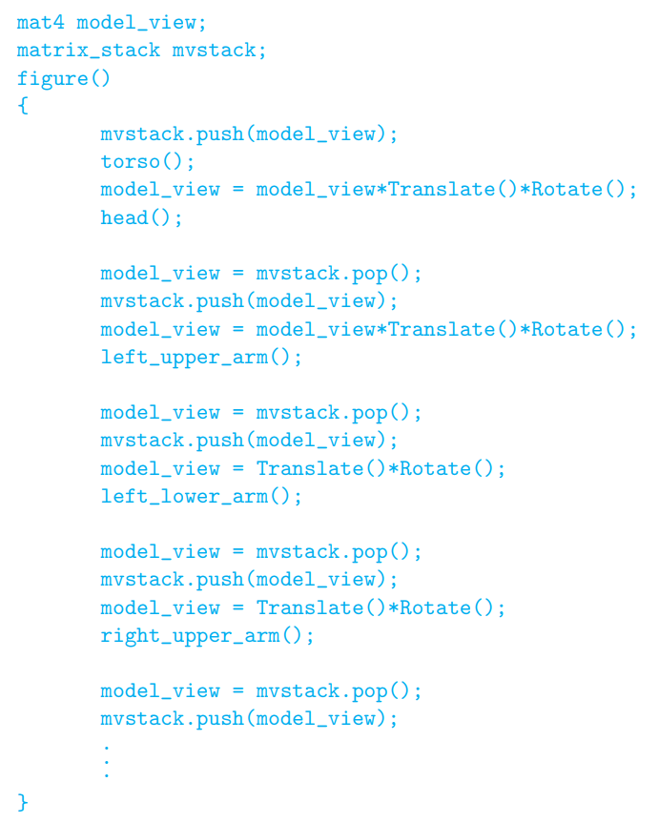
Traversal Code

Slide 16
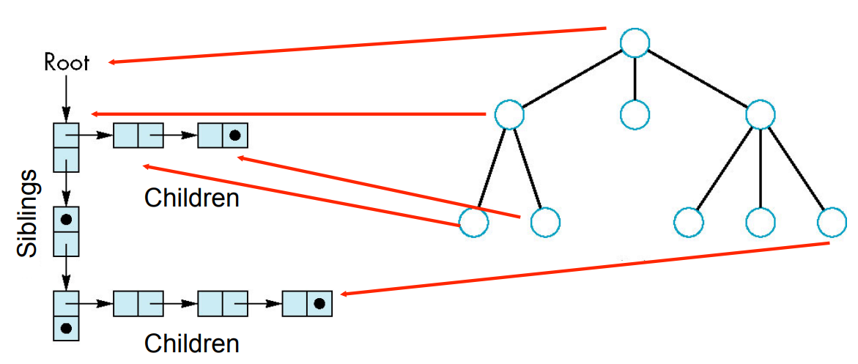
Tree Data Structure
Left-child right sibling tree
Linked list
每個node有兩個pointer

Slide 17
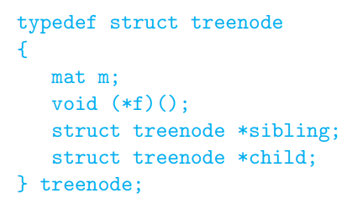
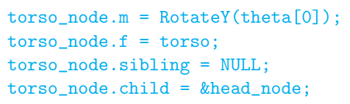
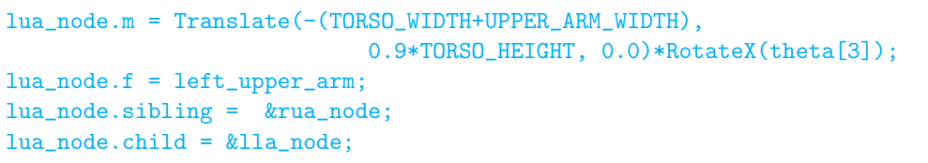
Tree Nodes

Slide 18
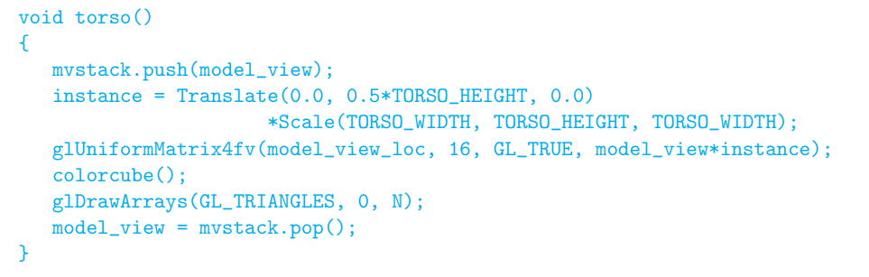
Instance Transformation For Torso

Slide 19
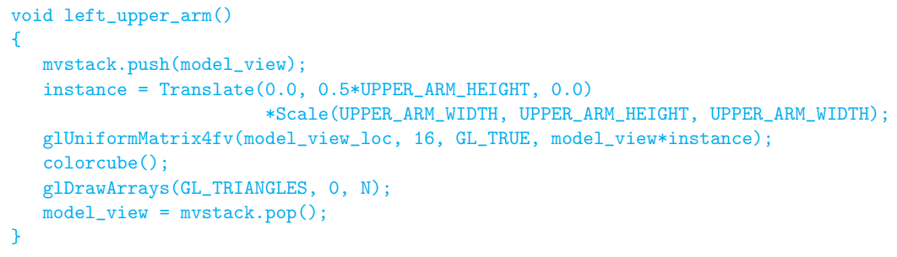
Instance Transformation For Left-Upper-Arm

Slide 20
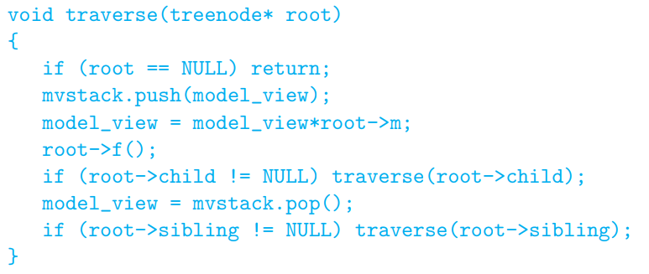
Preorder Traversal

Slide 21
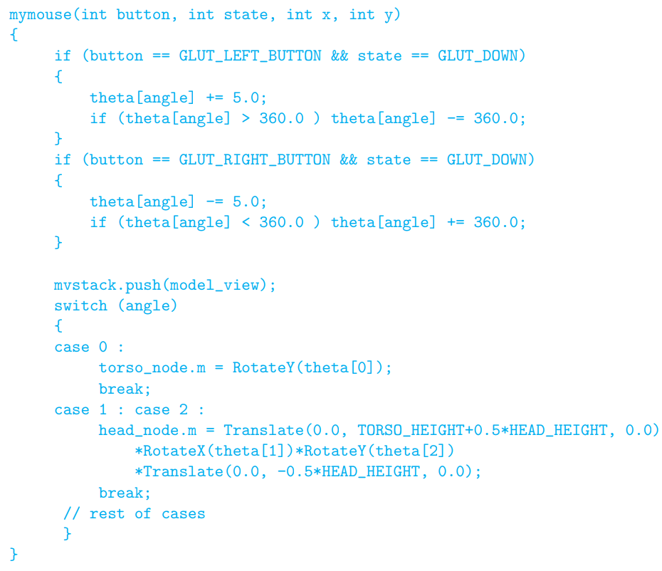
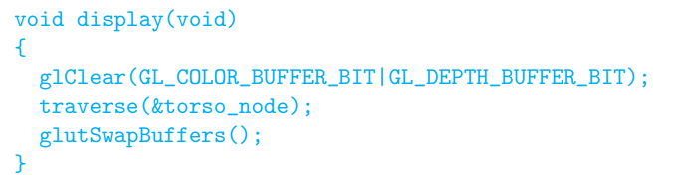
Animation

Slide 22



Algorithmic Models
可以在現有的物件上每秒渲染超过5000萬個个多邊形
渲染速度的提高，資料庫的大小也在急劇增加。
程式化模型可以通過表示無理數的方法進行

Slide 23
Algorithmic Models
一個以原點為中心的球體可以被定義為滿足物理定義的數學物件
細分物體，在視窗空間用比大球體更少的三角形來渲染小球體
程式化模型主要分類
- 符合牛頓定律的粒子系統
- 基於自然語言和程式語言的物件
- 基於在自然現象中看到的相似性(分型幾何)

Slide 24
Physically Based Models and Particle Systems
計算機圖形建模優點
- 不受現實中物理理論的限制
- 使科學或數學理論可視化，例如三維空間、天文模型
- 不需要實際的材料或設備，透過模型來模擬結果
計算機圖形建模缺點
- 需要在現實世界中類比物體，使物體在物理上做出確的反應
- 不同的材質可能產生不同得物理作用
- 須利用動力學和連續力學知識來推導出所需的方程

Slide 25
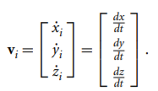

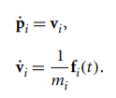
Newtonian Particles
Particle systems are collections of particles
被用於產生多種形態的模型
根據追蹤一組粒子集合來模擬系統的動態行為
透過三维陣列建立物件模型
將物件模型視為粒子集合，用以模擬物體
每一個粒子為一個質點，撰寫物理計算公式
當物體受到外力作用時，粒子會移動到近似物體實際的移動狀態

Slide 26

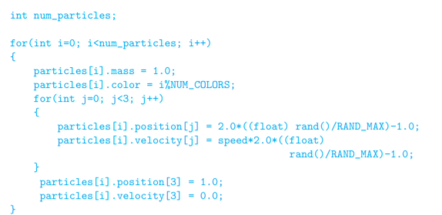
Newtonian Particles
計算每個粒子上的力。粒子系統可以定義為一個粒子集合的陣列。在中心立方體內的隨機位置上初始化該系統的粒子，且每個粒子速度隨機。

Slide 27
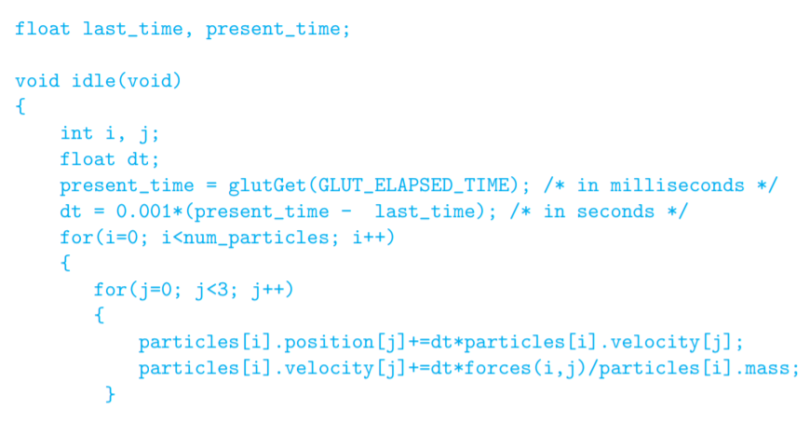
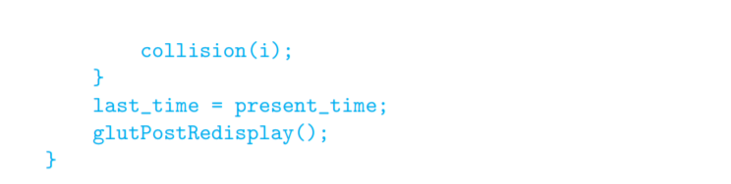
Newtonian Particles
使用者定義的函數，利用這些力通過數值微分方程式更新狀態
位置以速度為基準更新
速度是通過計算該粒子上的力來更新
將結果放入一個陣列中。

Slide 28
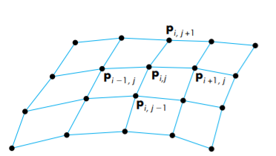
Spring Forces
在粒子系統中的n個粒子都是獨立的，每個粒子的複雜度O(n)，透過粒子與粒子的交互作用，降低複雜度，例如一個物體的表面粒子，如右圖
網格上的形狀會隨外力改變，點之間的改變使其會像一個連續的表面
Mesh of particles.

Slide 29
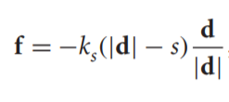

Spring Forces
如右圖，彈簧有一個靜止的長度s，它是在系統不受影響的情況下粒子之間的距離，考慮兩個相鄰由彈簧連接的的粒子，分別位於p和q。
當彈簧被拉伸時，力的作用方向是d=p-q，沿著兩點之間的直線作用，遵守虎克定律
Particles connected by a spring.

Slide 30
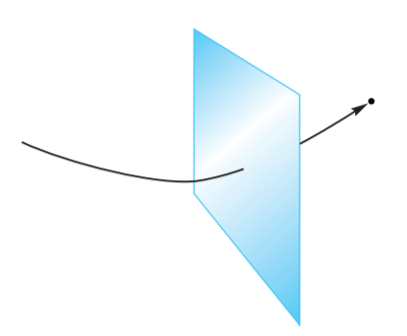
Constraints
粒子的集合進行建模過於複雜，將集合中粒子分開描述，進行個別定義，管理單個粒子的行為
兩個固體物體不能相互穿透的情況視為一個實體物體，以此作為約束條件
考慮每個粒子與其他物體之間的碰撞，並檢查是否有粒子穿過任何一個多邊形，使用線性內插法來找到粒子實際撞擊多邊形的時間
Particle penetrating a polygon.

Slide 31
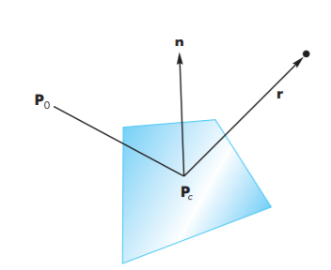
Collisions
如右圖，如果不考慮其他外力，發生非彈性碰撞，粒子不會失去任何能量的能量，
根據碰撞點與法線的夾角，Pc和粒子P0之前的位置，我們可以計算出反射的方向，與反射前的速率相同
Particle reflection

Slide 32
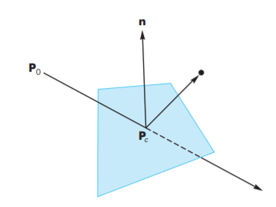
Collisions
在沒有碰撞檢測的情況下，粒子沿著這個反射的距離等於它穿透多邊形的距離。
對於彈性碰撞，需要進行稍微複雜的計算，反射角的計算與非彈性碰撞一樣
使用粒子可以避免對具有有限尺寸的物體進行必要的複雜計算，
Position after collision.

Slide 33
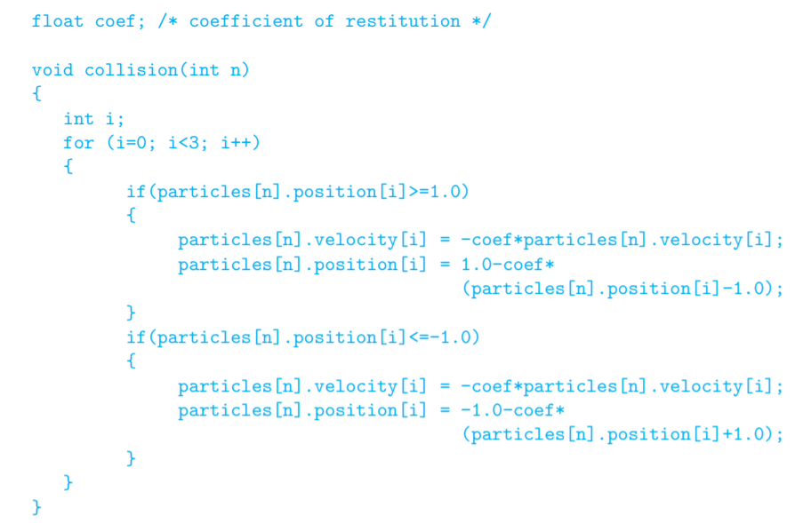
Collisions
使用碰撞函數來保持粒子在初始軸對齊的盒子內。
檢查該粒子是已經越過了盒子邊界，如果是則視為一次反射。
檢查改變速度後，若coef (回復係數)<1.0，則速度會減慢

Slide 34
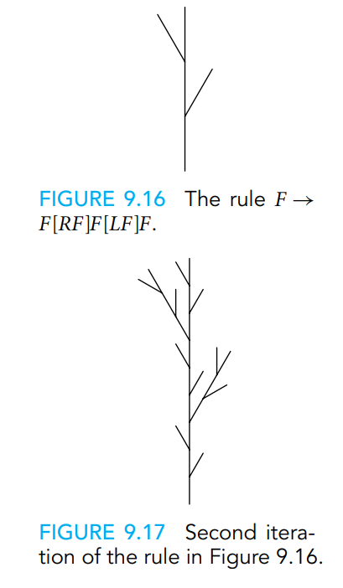
Language-Based Models
tree data structures 是用來把一句話解析成各個組成部分
computer programs -> compiling the statements
natural languages -> 解析語法是否正確
典型規則: A->BC, B->ABA
F → F[RF]F[LF]F, 角度27度
利用symbols [ and ]和FRL
好處:只需要用少數的規則和參數重複生成這些幾何圖形

Slide 35
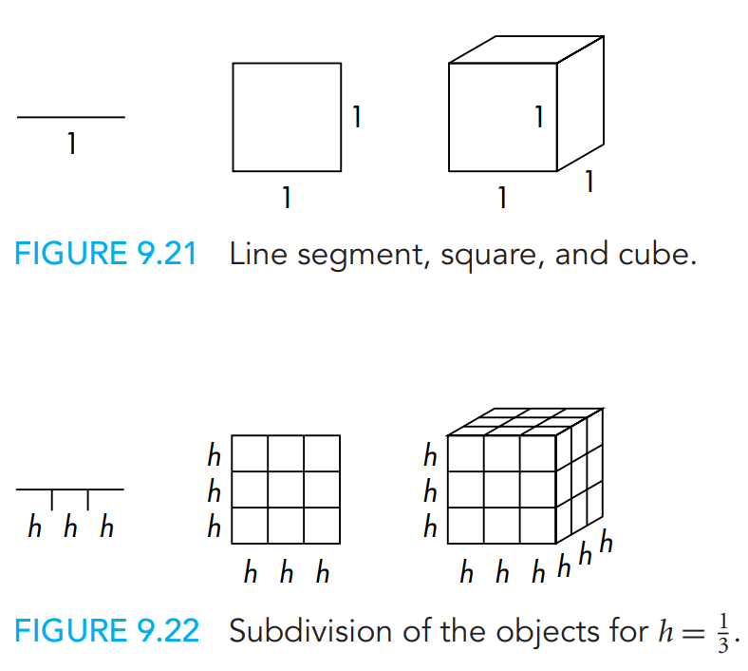
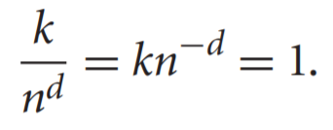
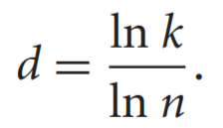
Fractal geometry 分形幾何
幾何對尺度和自相似性的依賴性
線段 -> 一維、正方形 -> 二維、立方體 -> 三維
有相等的k
fractal dimension (分形維數):

Slide 36
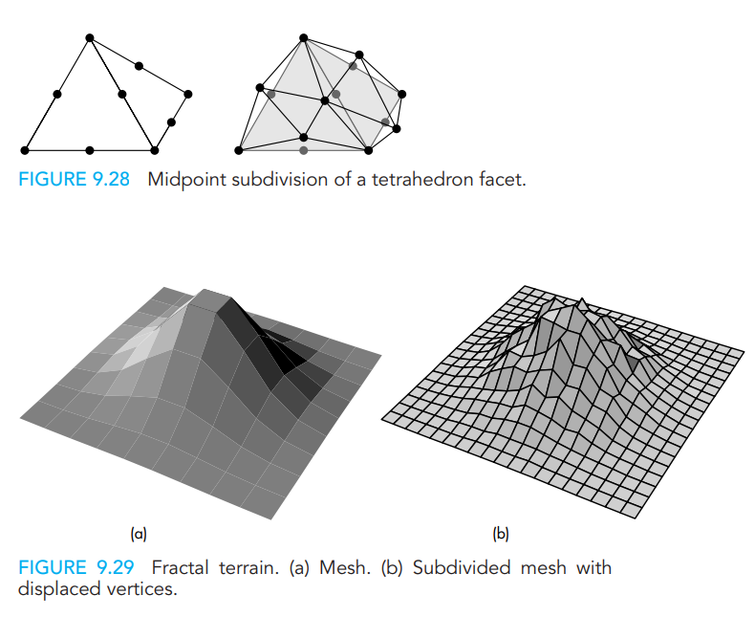
Fractals Mountains
分形最有名的用途:山脈、地形
山脈具有更高的分形維數
Variance of the random-number generator

Slide 37




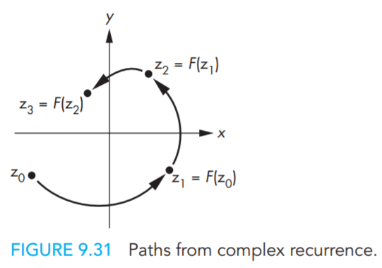
Mandelbrot Set 曼德博集合
將複數平面中的一個點表示為
函式將複數點映射為複數點
定義一個複數遞迴
初始點
繪製特定的 zk 的位置起點則有如圖幾種可能性

Slide 38


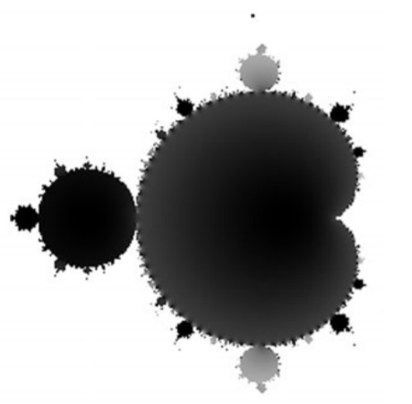
Mandelbrot Set 曼德博集合
特定的函數會產生無窮大的序列或週期性重複或收斂成點(attractors)
ex.
取決於c 的值，可以生成有限數量的點或單位圓上的所有點
c在Mandelbrot Set仍然是有限的
分為屬於 Mandelbrot 集的點和不屬於 Mandelbrot 集的點

Slide 39
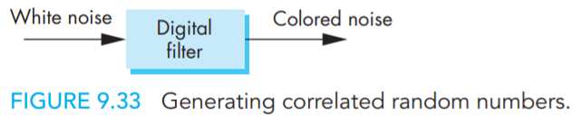
Procedural Noise 程序噪聲
偽隨機數生成器生成fractal subdivision (分形細分)
rand函數並不是真正隨機
White Noise 白噪音
白噪聲中的高頻的問題：混疊
如果使用隨機方法來形成圖案或紋理，必須能夠在重新生成對象時完全重複

Slide 40
Gradient noise 梯度噪聲
例子:
1. 生成一個256 × 256的隨機數array並使用雙線性插值來形成 128 × 128 的紋理 -> 非常平滑的紋理圖像
2. 只使用4 × 4的array，並使用偽隨機數組的 128 × 128 ->不需要插植，有完全不相關的紋理
問題: visible artifacts (可見假影)

Slide 41
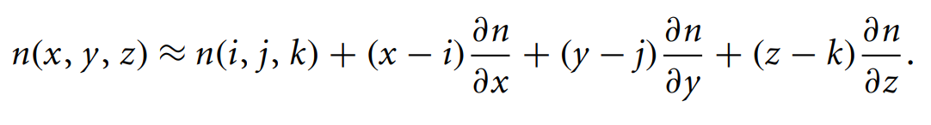
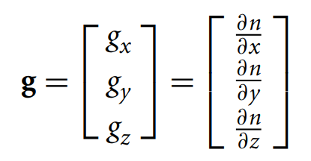
Gradient noise 梯度噪聲
解決方法: gradient noise (梯度噪聲)
假設三個維度的噪聲為連續函數n(x, y, z)
近似Taylor series (泰勒級數)
向量:

Slide 42
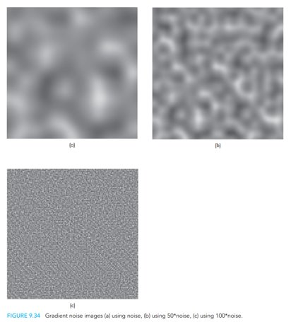
Gradient noise 梯度噪聲
修正網格點處的值為零 (n(i, j, k) = 0)
每個單元格有八個梯度向量
過濾這些梯度的插值 -> 單元內的點處產生噪聲
以這種方式產生的噪音通常被稱為 Perlin 噪音

Slide 43
Procedural Noise 程序噪聲
Procedural noise已經被多種方式使用:
1.添加到joint positions (關節位置)增加真實感
2.添加非線性 ex.在噪聲發生器中取絕對值->模擬流動中的水流
3.模擬模糊對象 ex.雲

Slide 44

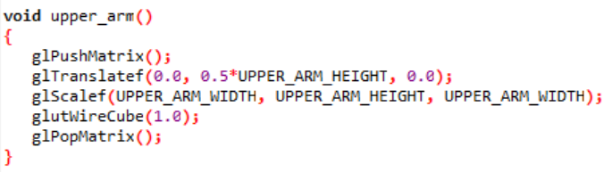
範例程式碼Ch_10_tm7_src1.cpp

Slide 45
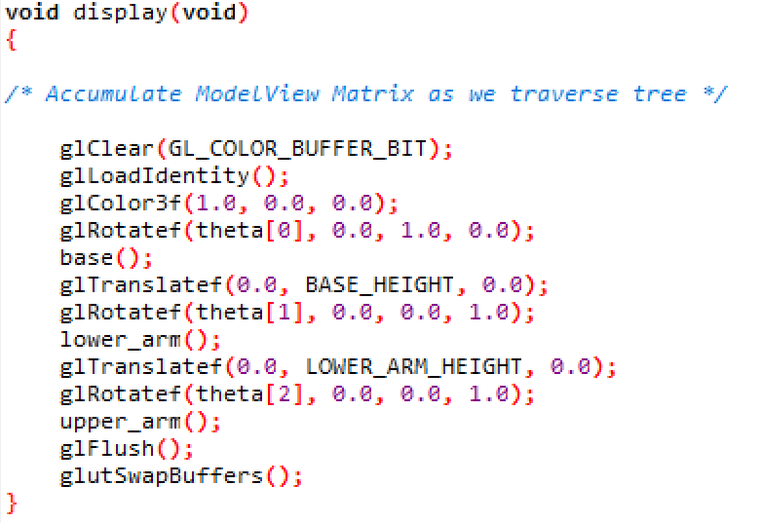
範例程式碼Ch_10_tm7_src1.cpp

Slide 46



範例程式碼Ch_10_tm7_src1.cpp

Slide 47

範例程式碼Ch_10_tm7_src1.cpp

Slide 48



範例程式碼Ch_10_tm7_src2.cpp

Slide 49


範例程式碼Ch_10_tm7_src2.cpp

Slide 50




範例程式碼Ch_10_tm7_src2.cpp

Slide 51

範例程式碼Ch_10_tm7_src2.cpp

Slide 52

範例程式碼Ch_10_tm7_src2.cpp

Slide 53
參考資料
INTERACTIVE COMPUTER GRAPHICS A TOP-DOWN APPROACH WITH SHADER-BASED OPENGL 6th https://inspirit.net.in/books/academic/Interactive%20Computer%20Graphics.pdf

Slide 54
參考資料
INTERACTIVE COMPUTER GRAPHICS A TOP-DOWN APPROACH WITH SHADER-BASED OPENGL 6th
https://inspirit.net.in/books/academic/Interactive%20Computer%20Graphics.pdf

Slide 55


Thank you!

